Slide 1
Meranie objemu kvapalín
Fyzika 6. ročník

Slide 2
Objem predstavuje priestor, ktorý zaberá látka (pevná, kvapalná alebo plynná).
Objem (je fyzikálna veličina), ktorú
označujeme: V.
Jednotka objemu kvapalných látok je:
liter - l (označenie jednotky)

Slide 3
Používajú sa aj iné jednotky:
mililiter ml
1 l = 1 000 ml 1 ml = 0,001 l
centiliter cl
1 l = 100 cl 1 cl = 0,01 l
deciliter dl
1 l = 10 dl 1 dl = 0,1 l
hektoliter hl
1 l = 0,01 hl 1 hl = 100 l

Slide 4
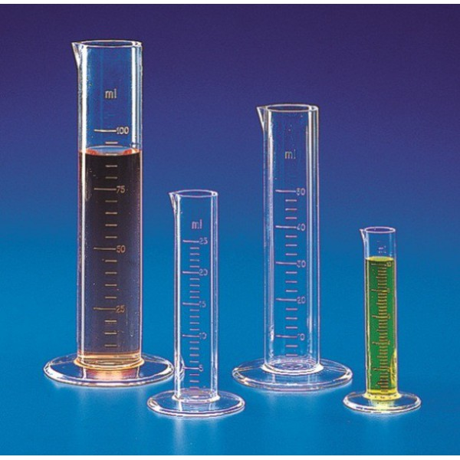
Na meranie objemu kvapalín sa používajú odmerné valce,
ktoré môžu merať rôzne objemy kvapalín.

Slide 5
Pred meraním zisťujeme:
v akých jednotkách je stupnica,
merací rozsah (od – do),
objem, ktorý zodpovedá 1 dieliku,
odchýlku merania – (polovica hodnoty najmenšieho dielika stupnice).

Slide 6
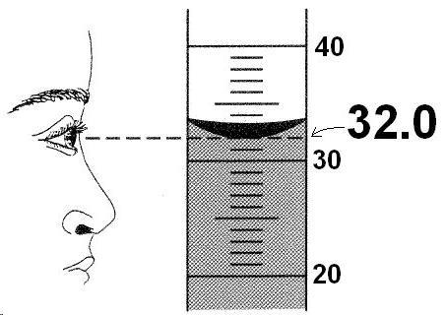
Pravidlá správneho merania objemu kvapalín
Odmerný valec položíme na vodorovnú podložku
Pri odčítaní objemu pozeráme na odmerný valec kolmo
Z dvoch hladín, ktoré vidíme je správna tá spodná
Nameraný objem správne zapíšeme:
V = 32 ml
32 ml

Slide 7
1 dielik = 4 ml
4 – 120 ml
50
2 ml
40
30
100
20
80
10
60
40
1 dielik = 2 ml
20
2 - 60 ml
1 ml

Slide 8
1 dielik = 0,2 ml
0,2 - 6 ml
5
0,1 ml
4
3
5
2
4
1
3
2
1 dielik = 0,5 ml
1
0,5 - 6 ml
0,25 ml

Slide 9
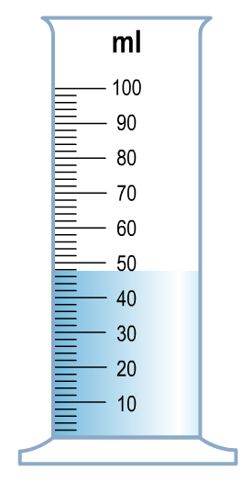
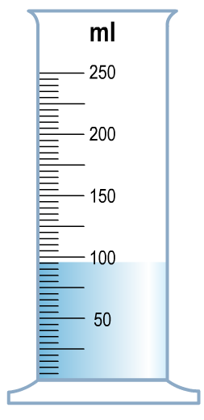
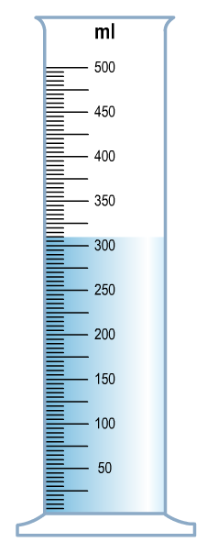
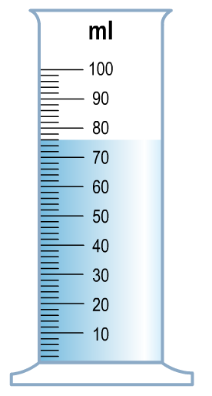
príklady
1 dielik ...... ml
V = ...........ml
1 dielik ...... ml
V = ...........ml
1 dielik ...... ml
V = ...........ml
1 dielik ...... ml
V = ...........ml

Slide 10
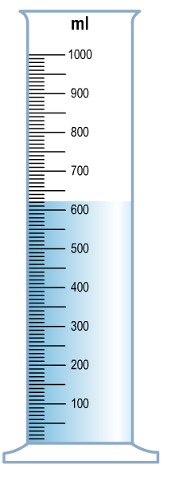
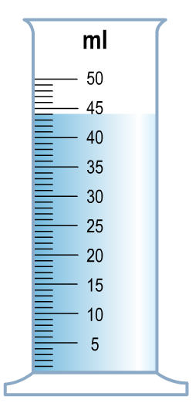
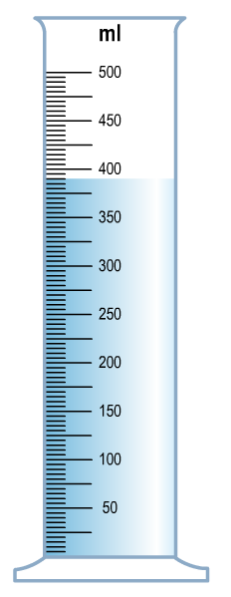
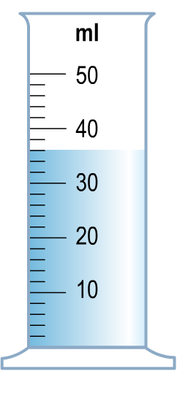
príklady
1 dielik ...... ml
V = ...........ml
1 dielik ...... ml
V = ...........ml
1 dielik ...... ml
V = ...........ml
1 dielik ...... ml
V = ...........ml

Slide 11
 | objem 1 dielika /ml/ | Merací rozsah /ml/ | Odchýlka merania /ml/
A
B
C
D
E

